Slide 1
Gestão Estratégica de Custos
AULA – Tema 1
ABC – Activity Based Costing
Custeio Baseado em Atividades
PROFA SOLANGE GARCIA
FEARP/USP
2º.sem 2016

Slide 2
Importância do Sistema de Custeio ABC
Com o avanço tecnológico e a crescente complexidade dos sistemas de produção, em muitas indústrias os custos indiretos aumentam continuamente, tanto em valores absolutos quanto em relativos, comparativamente aos diretos (destes, o item mão-de-obra é que mais vem decrescendo).
Outro fenômeno importante que exige melhor alocação dos custos indiretos é a grande diversidade de produtos e modelos fabricados na mesma planta, principalmente em alguns setores industriais.

Slide 3
ABC VISÃO GERAL DO MODELO
RECURSOS
1º. Estágio de Alocação
Taxas de consumo de Recursos
Atribuição dos custos dos Recursos
ATIVIDADES
2º. Estágio de Alocação
Atribuição dos custos de Atividades
Taxas de consumo de atividades
Fonte: Adaptado CAM-I apud PLAYER, S. e LACERDA. R. 2000, p.72.
Objetos de Custo

Slide 4
Definições para o Custeio ABC
Recursos: Bens materiais, humanos e financeiros à disposição da empresa
Taxa de Recursos: Medida do consumo de recursos pelas atividades
Atividade: é uma combinação de recursos humanos, materiais, tecnológicos e financeiros para se produzir bens ou serviços. É composta por um conjunto de tarefas. As atividades são necessárias para a concretização de um processo, que por sua vez é uma cadeia de atividades correlatas, inter-relacionadas. As atividades consomem recursos.
Taxa de Atividades: Medida do consumo das atividades pelos objetos de custeio

Slide 5
Definições para o Custeio ABC
Centros de Custos: É uma unidade de acumulação de custos relativos a uma atividade definida no sistema ABC, compostas por tarefas correlacionadas (Ex. recebimento de encomendas e expedição de encomendas)
Objetos de Custo ou de Custeio: Tudo aquilo que necessita ser custeado. Pode ser o produto, segmento de produtos, atividades, processos, clientes, unidades organizacionais, entre outras

Slide 6
Etapas do ABC
Identificação e definição das atividades e dos seus respectivos centros de custos
Identificação dos recursos
Identificação das taxas de consumo dos recursos pelas atividades (Direcionador de recursos)
Apropriação dos custos dos recursos aos centros de custo da atividade (1º. Estágio de alocação)
Identificação dos objetos de custeio
Determinação das taxas de consumo das atividades pelos objetos de custeio (Direcionador de atividade)
Apropriação dos custos aos objetos de custeio, utilizando as taxas de atividade (2º. Estágio de alocação)

Slide 7
Alocação de 1º. Estágio
A alocação é feita usando os direcionadores de primeiro estágio. Direcionador de recursos: é o fator que determina a ocorrência de uma atividade.
As atividades exigem recursos para serem realizadas, o direcionador é a verdadeira causa dos custos. O direcionador de primeiro estágio é chamado de “direcionador de recursos”
Método de apuração:
Entrevistas: percentuais estimados de recursos (no quadro) utilizados nas atividades identificadas.
Apontamentos: verificação do tempo para execução das atividades.

Slide 8
Alocação de 2º. Estágio
As taxas de atividade também chamadas de “direcionadores de atividades” são usadas para atribuir os custos aos objetos de custeio – produtos, processos, clientes.
Os direcionadores de atividades identifica a maneira como os produtos “consomem” atividades e serve para custear produtos, ou seja, indica a relação entre as atividades e os produtos.

Slide 9
Importância do Sistema de Custeio ABC
Reduzir sensivelmente as distorções provocadas pelo rateio arbitrário dos custos indiretos.
Podendo ser aplicado também aos custos diretos, principalmente à mão-de-obra direta.
Neste caso não haverá diferenças significativas em relação aos chamados “sistemas tradicionais” (ou custeio por função).
A diferença fundamental está no tratamento dado aos custos indiretos.

Slide 10
Tratamento dos Custos no Sistema ABC
Quando considerado o processo (conjunto de atividades)
Apropriação de custos de fabricação e de despesas do período.
Nem todos os custos de fabricação são apropriados aos produtos. É necessário observar a relação de causa e efeito, ou seja, se as decisões referentes ao produto afetam determinado custo.

Slide 11
Gestão Estratégica de Custos
Tomada de decisão estratégica diz respeito às tomadas de decisão que afetam a posição competitiva de uma empresa a longo prazo.
É o ato de escolher entre estratégias alternativas com a meta de selecionar uma estratégia ... que forneça uma garantia razoável de crescimento e sobrevivência a longo prazo.
Gestão Estratégica de Custos: É o uso de dados de custos para desenvolver e identificar estratégias superiores que produzirão uma vantagem competitiva sustentável. (Hansen, D. R e Mowen, M.M. 2001, p. 423)

Slide 12
Caso: Classic Brass
Todo o desenvolvimento do estudo de caso foi extraído de GARRISON, R. H. e NOREEN, E. W., 2001, p. 226 a 236.

Slide 13
Caso : Classic Brass
A Classic Brass fabrica acessórios de latão
de mecânica fina para diversas aplicações, entre elas,
Pontaletes, travas e lemes para iates de luxo.
O Presidente convocou uma reunião com os
Gerentes de Produção, de Marketing e
de Contabilidade. O Gerente de Marketing
está muito preocupado devido a perda de todas
as concorrências que envolvem
grandes volumes.
Temos mais concorrência?
O problema é a qualidade ou tempo de entrega?
Porque a concorrência está fixando preços abaixo dos nossos?
Como a concorrência pode trabalhar com preços abaixo dos custos?

Slide 14
O Cliente Windward Yachts
Dados referentes aos pedidos de produtos do cliente
Pontaletes Padronizados
1. Projeto padrão, que não necessita de quaisquer recursos de novo projeto
2. Foram pedidas 400 unidades no ano, em dois pedidos separados
3. Cada pontalete requer 0,5 hora-máquina, no total de 200 horas-máquinas
4. O preço de venda unitário foi de $34, no total de $13.600
5. Os materiais diretos das 400 unidades totalizaram $2.110
6. A mão de obra direta das 400 unidades totalizou $1.850
7. Os custos de expedição e entrega dos dois pedidos totalizaram $180

Slide 15
O Cliente Windward Yachts
Dados referentes aos pedidos de produtos do cliente
Caixa Especial de Bússola
1. Produto sob medida que exige novos recursos de projeto
2. Apenas um pedido de uma única unidade no ano
3. A caixa de bússola requer 4 horas-máquina
4. O preço de venda foi $650
5. Materiais diretos, $13
6. Mão de obra direta, $50
7. Custos de expedição, $25

Slide 16
1. Atividades da Classic Brass
Atividades | Medidas da Atividade
Pedidos dos clientes | Número de pedidos dos clientes
Projeto do Produto | Número de projetos
Processamento da produção | Horas-máquinas
Relações com o cliente | Número de clientes ativos

Slide 17
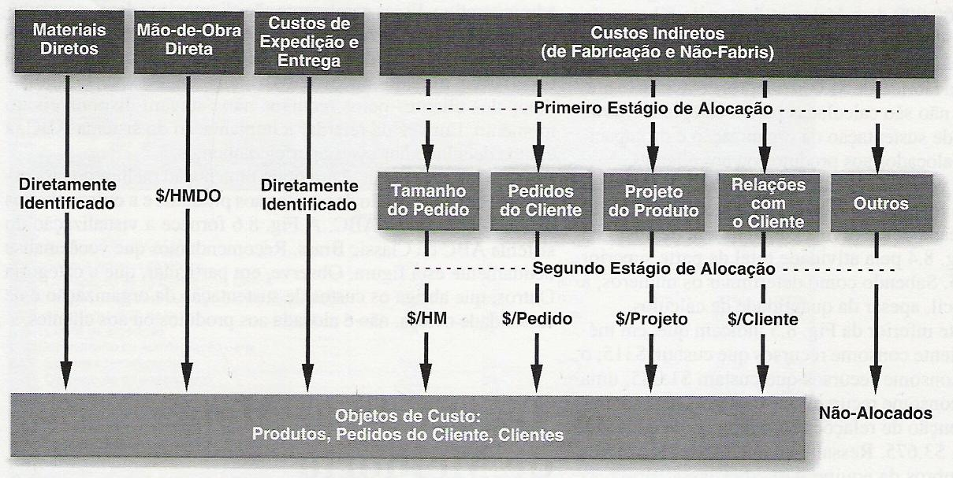
Modelo de ABC da Classic Brass

Slide 18
Custos Indiretos (de Fabricação e Não Fabris) da Classic Brass
2. Recursos da Classic Brass
Departamento de Produção |  | Totais
Salários indiretos da fábrica | $500.000
Depreciação do equipamento da fábrica | $300.000
Serviços de utilidade pública consumidos pela fábrica | $120.000
Aluguel do prédio da fábrica | $ 80.000 | $1.000.000
Custos de expedição * |  | $ 40.000
Departamento de Administração Geral
Salários e remunerações | $400.000
Depreciação do equipamento | $ 50.000
Aluguel do prédio | $ 60.000 | $ 510.000
Departamento de Marketing
Salários e remunerações | $ 250.000
Despesas de vendas | $ 50.000 | $ 300.000
Custo indireto total |  | $1.850.000
* Custos que podem ser apropriados diretamente aos pedidos dos clientes

Slide 19
3. Calculando as taxas de atividade
 | Centros de Custo da Atividade
 | Pedidos do cliente | Projeto do Produto | Processam. produção | Relações cliente | Outros | Total
Departamento de Produção
Salários indiretos da fábrica | 25% | 40% | 20% | 10% | 5% | 100%
Depreciação do equipamento da fábrica | 20% | 0% | 60% | 0% | 20% | 100%
Serviços de utilidade pública da fábrica | 0% | 10% | 50% | 0% | 40% | 100%
Aluguel do prédio da fábrica | 0% | 0% | 0% | 0% | 100% | 100%
Custos de expedição | NA | NA | NA | NA | NA | NA
Departamento de Administração Geral
Salários e remunerações | 15% | 5% | 10% | 30% | 40% | 100%
Depreciação do equipamento | 30% | 0% | 0% | 25% | 45% | 100%
Aluguel do prédio | 0% | 0% | 0% | 0% | 100% | 100%
Departamento de Marketing
Salários e remunerações | 20% | 10% | 0% | 60% | 10% | 100%
Despesas de vendas | 10% | 0% | 0% | 70% | 20% | 100%
Total

Slide 20
Calculando as taxas de atividade
A alocação é feita usando os direcionadores de primeiro estágio. Direcionador de custos: é o fator que determina a ocorrência de uma atividade. As atividades exigem recursos para serem realizadas, o direcionador é a verdadeira causa dos custos. O direcionador de primeiro estágio é chamado de “direcionador de recursos”
Método de apuração:
Entrevistas: percentuais estimados de recursos (no quadro) utilizados nas atividades identificadas.
Apontamentos: verificação do tempo para execução das atividades.

Slide 21
4. Alocação dos Recursos às atividades
 | Centros de Custo da Atividade
 | Pedidos do cliente | Projeto do Produto | Processam. produção | Relações cliente | Outros | Total
Departamento de Produção
Salários indiretos da fábrica | $ 125.000 | $ 200.000 | $ 100.000 | $ 50.000 | $ 25.000 | $ 500.000
Depreciação do equipamento da fábrica | $ 60.000 | $ - | $ 180.000 | $ - | $ 60.000 | $ 300.000
Serviços de utilidade pública da fábrica | $ - | $ 12.000 | $ 60.000 | $ - | $ 48.000 | $ 120.000
Aluguel do prédio da fábrica | $ - | $ - | $ - | $ - | $ 80.000 | $ 80.000
Custos de expedição | NA | NA | NA | NA | NA | NA
Departamento de Administração Geral
Salários e remunerações | $ 60.000 | $ 20.000 | $ 40.000 | $ 120.000 | $ 160.000 | $ 400.000
Depreciação do equipamento | $ 15.000 | $ - | $ - | $ 12.500 | $ 22.500 | $ 50.000
Aluguel do prédio | $ - | $ - | $ - | $ - | $ 60.000 | $ 60.000
Departamento de Marketing
Salários e remunerações | $ 50.000 | $ 25.000 | $ - | $ 150.000 | $ 25.000 | $ 250.000
Despesas de vendas | $ 5.000 | $ - | $ - | $ 35.000 | $ 10.000 | $ 50.000
Total | $ 315.000 | $ 257.000 | $ 380.000 | $ 367.500 | $ 490.500 | $ 1.810.000

Slide 22
5. Custeio das Atividades
 | Centros de Custo da Atividade
 | Pedidos do cliente | Projeto do Produto | Processam. produção | Relações cliente
 | 1.000 | 200 | 20.000 | 100
Departamento de Produção
Salários indiretos da fábrica | $ 125 | $ 1.000 | $ 5 | $ 500
Depreciação do equipamento da fábrica | $ 60 | $ - | $ 9 | $ -
Serviços de utilidade pública da fábrica | $ - | $ 60 | $ 3 | $ -
Aluguel do prédio da fábrica | $ - | $ - | $ - | $ -
Custos de expedição
Departamento de Administração Geral | $ - | $ - | $ - | $ -
Salários e remunerações | $ 60 | $ 100 | $ 2 | $ 1.200
Depreciação do equipamento | $ 15 | $ - | $ - | $ 125
Aluguel do prédio | $ - | $ - | $ - | $ -
Departamento de Marketing | $ - | $ - | $ - | $ -
Salários e remunerações | $ 50 | $ 125 | $ - | $ 1.500
Despesas de vendas | $ 5 | $ - | $ - | $ 350
Total | $ 315 | $ 1.285 | $ 19 | $ 3.675

Slide 23
6. Custeio dos produtos do Cliente
Custeio do Produto: Pontaletes Padronizados (2 pedidos e 400 unidades)
 | Centros de Custo da Atividade
 | Pedidos do cliente | Projeto do Produto | Processam. produção | Relações cliente | Total
 | 2 | 0 | 200 | 0
Departamento de Produção
Salários indiretos da fábrica | $ 250 | $ - | $ 1.000 | $ - | $ 1.250
Depreciação do equipamento da fábrica | $ 120 | $ - | $ 1.800 | $ - | $ 1.920
Serviços de utilidade pública da fábrica | $ - | $ - | $ 600 | $ - | $ 600
Aluguel do prédio da fábrica | $ - | $ - | $ - | $ - | $ -
Custos de expedição | $ - | $ - | $ - | $ - | $ -
Departamento de Administração Geral
Salários e remunerações | $ 120 | $ - | $ 400 | $ - | $ 520
Depreciação do equipamento | $ 30 | $ - | $ - | $ - | $ 30
Aluguel do prédio | $ - | $ - | $ - | $ - | $ -
Departamento de Marketing
Salários e remunerações | $ 100 | $ - | $ - | $ - | $ 100
Despesas de vendas | $ 10 | $ - | $ - | $ - | $ 10
Total | $ 630 | $ - | $ 3.800 | $ - | $ 4.430

Slide 24
7. Custeio dos produtos do Cliente
Custeio do Produto: Caixa Customizada de Bússola (1 pedidos e 1 caixa)
 | Centros de Custo da Atividade
 | Pedidos do cliente | Projeto do Produto | Processam. produção | Relações cliente | Total
 | 1 | 1 | 4 | 0
Departamento de Produção
Salários indiretos da fábrica | $ 125 | $ 1.000 | $ 20 | $ - | $ 1.145
Depreciação do equipamento da fábrica | $ 60 | $ - | $ 36 | $ - | $ 96
Serviços de utilidade pública da fábrica | $ - | $ 60 | $ 12 | $ - | $ 72
Aluguel do prédio da fábrica | $ - | $ - | $ - | $ - | $ -
Custos de expedição | $ - | $ - | $ - | $ - | $ -
Departamento de Administração Geral | $ - | $ - | $ -
Salários e remunerações | $ 60 | $ 100 | $ 8 | $ - | $ 168
Depreciação do equipamento | $ 15 | $ - | $ - | $ - | $ 15
Aluguel do prédio | $ - | $ - | $ - | $ - | $ -
Departamento de Marketing | $ - | $ - | $ -
Salários e remunerações | $ 50 | $ 125 | $ - | $ - | $ 175
Despesas de vendas | $ 5 | $ - | $ - | $ - | $ 5
Total | $ 315 | $ 1.285 | $ 76 | $ - | $ 1.676

Slide 25
Apropriação do Custo aos Objetos de Custeio
É denominado de segundo estágio de alocação, no qual as taxas de atividade também chamadas de “direcionadores de atividades”são usadas para atribuir os custos aos objetos de custeio – produtos e clientes. Os direcionadores de atividades identifica a maneira como os produtos “consomem” atividades e serve para custear produtos, ou seja, indica a relação entre as atividades e os produtos.

Slide 26
8. Resultado do Produto: Pontalete
Pontaletes Padronizados
Vendas |  | $ 13.600
Custo diretos |  | $ (3.960)
Materiais diretos | $ 2.110
Mão de obra direta | $ 1.850
Custo das Atividades |  | $ (4.610)
De expedição | $ 180
Pedidos de clientes | $ 630
Projeto de Produtos | $ -
Processamento Produção | $ 3.800
Margem do Produto |  | $ 5.030

Slide 27
9. Resultado do Produto: Caixa
Caixa Especial de Bússola
Vendas |  | $ 650
Custo diretos |  | $ (63)
Materiais diretos | $ 13
Mão de obra direta | $ 50
Custo das Atividades |  | $ (1.701)
De expedição | $ 25
Pedidos de clientes | $ 315
Projeto de Produtos | $ 1.285
Processamento Produção | $ 76
Margem do Produto |  | $ (1.114)

Slide 28
10. Resultado do Cliente
Rentabilidade do Cliente - Windward Yachts
Margens dos produtos pedidos
Margem pontalete padronizado | $ 5.030
Margem Caixa de Bússola | $ (1.114)
Margem total dos produtos | $ 3.916
Custos atividades
Relações com os clientes | $ (3.675)
Margem do cliente | $ 241

Slide 29
Margens dos Produtos no Custeio Tradicional
Pontaletes Padronizados
Vendas (400 unidades X $34) |  | $13.600
Custo
Materiais Diretos | $2.110
Mão de obra Direta | $1.850
Custos indiretos de fabricação (400 unid X 0,5 hora máquina X $50 por hora máquina) * | $10.000 | $13.960
Margem do Produto |  | $ (360)
Caixa Especial de Bússola
Vendas (1 unidade X $650) |  | $650
Custo
Materiais Diretos | $13
Mão de obra Direta | $50
Custos indiretos de fabricação (1 unid X 4 horas máquina X $50 por hora máquina) * | $200 | $263
Margem do Produto |  | $ 387
(*) (Total custos indiretos, $1.000.000/Total de horas-máquinas, 20.000 )= $50 por hora-máquina

Slide 30
Análise da Rentabilidade
No sistema tradicional os custos do projeto foram distribuídos para todos os produtos, independentemente de eles terem realmente consumido este recurso.
No sistema tradicional os custos de pedidos de clientes (custos no nível do lote) foram aplicados em função de horas-máquinas (custo no nível da unidade do produto). Os produtos de alto volume de produção absorvem a maior parte dos custos do lote.

Slide 31
Traçando Melhorias
Não aceitar produtos customizados não evitará todos os custos apontados. O sistema ABC apropria custos que não são eliminados pela descontinuidade do produto.
Não aceitar os produtos customizados pode levar à redução de demanda dos produtos padronizados.
Uma decisão pode ser aumentar os preços dos produtos customizados e reduzir os preços dos produtos padronizados, aproximando-os da concorrência.
Uma decisão pode ser a melhoria do processo de projeto, reduzindo custos.

Slide 32
Sistema de Custeio Adequado
Por meio da mensuração dos recursos consumidos pelos produtos (e outros objetos de custeio), um sistema ABC fornece uma base muito melhor para a tomada de decisão que o sistema de custeio tradicional ou a abordagem da contribuição (não aloca os custos indiretos não variáveis). No sistema tradicional os custos indiretos são alocados sem muita consideração sobre o que os poderia estar gerando. Um sistema ABC bem projetado fornece ao gerente estimativas dos custos potencialmente relevantes, que constitui o ponto de partida para a tomada de decisão sobre os recursos e sobre as atividades.
Fonte: GARRISON, R. H. e NOREEN, E. W., 2001, p. 237.

Slide 33
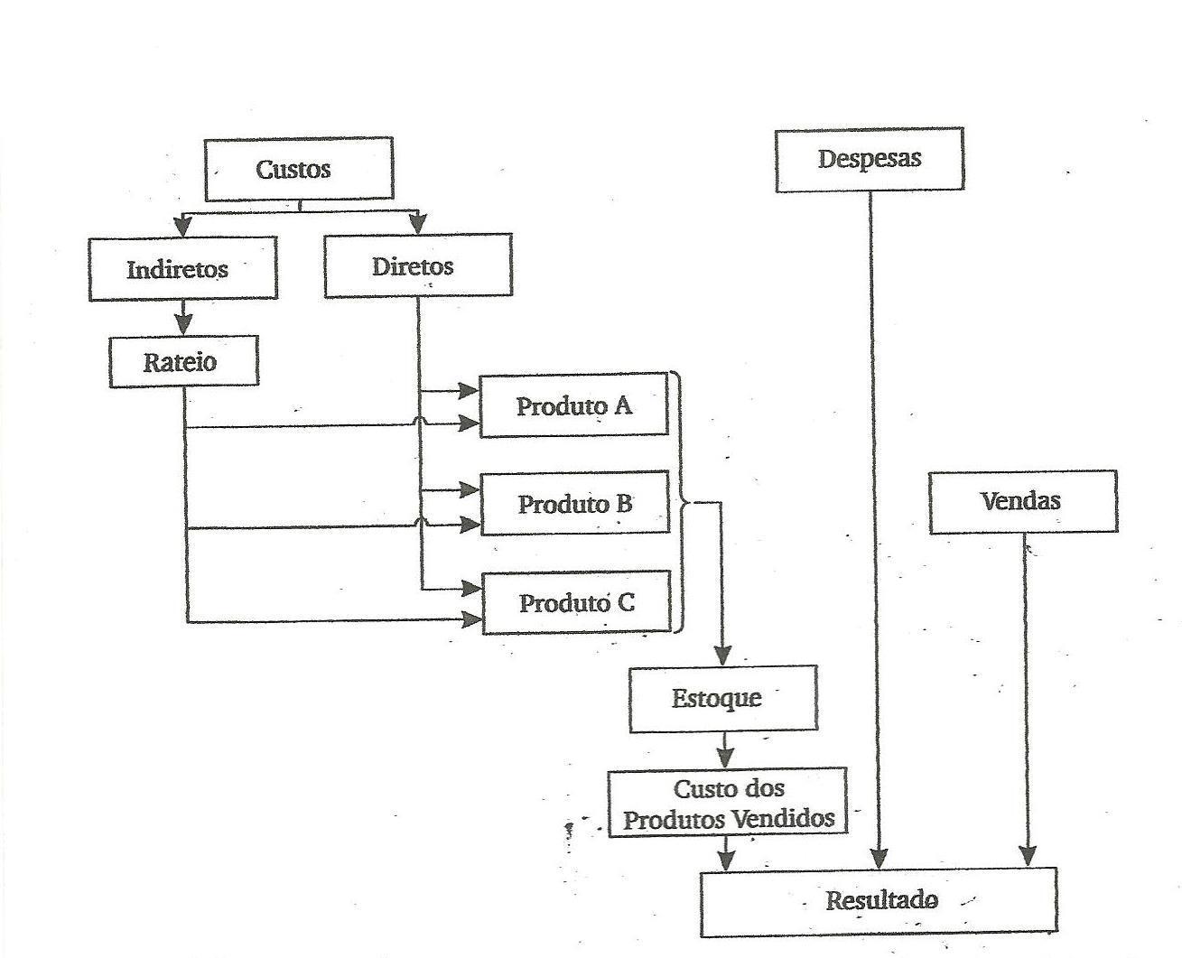
ESQUEMA BÁSICO

Slide 34
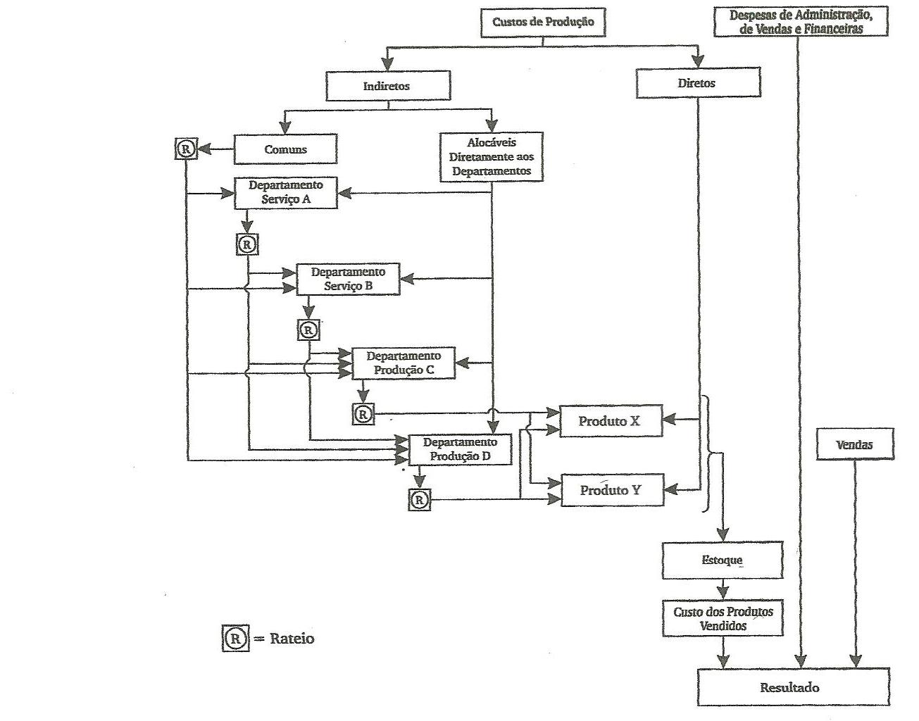
ESQUEMA BÁSICO COMPLETO

Slide 35
Referências
GARRISON, R. H. e NOREEN, E. W. Contabilidade Gerencial, 9º. Edição, Rio de Janeiro, LTC, 2001.
HANSEN, D. R e MOWEN, M.M. Gestão de Custos. 10º.Edição. São Paulo: Pioneira Thomson Learning, 2001
MAHER, M. Contabilidade de Custos. 1º Edição em português , São Paulo: Atlas, 2001.
MARTINS, E. Contabilidade de Custos. São Paulo: Atlas, 9a ed. Revisada, 2003.
PLAYER, S. e LACERDA, R. Lições mundiais da Arthur Andersen em ABM – Estudos de Casos. São Paulo: Editora Futura, 2000.

